Slide 1


Chào mừng các em đến với tiết Tiếng Việt - Lớp 2

Slide 2

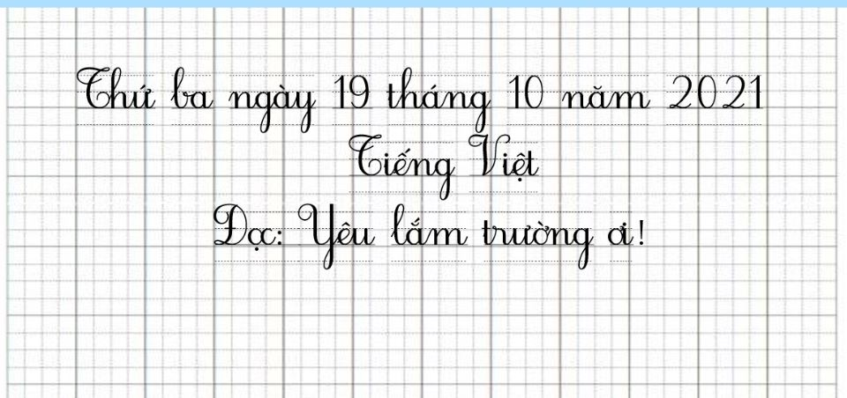
Notes:
Bài giảng thiết kế bởi: Hương Thảo - tranthao121004@gmail.com

Slide 3

Khởi động
Notes:
Bài giảng thiết kế bởi: Hương Thảo - tranthao121006@gmail.com

Slide 4



Slide 5
Bài 13: Yêu lắm trường ơi
(Tiết 1)
Notes:
Bài giảng thiết kế bởi: Hương Thảo - tranthao121004@gmail.com

Slide 6

Yêu cầu cần đạt
1. Đọc đúng từ ngữ, đọc rõ ràng bài thơ Yêu lắm trường ơi!, ngữ điệu phù hợp với cảm xúc.
2.Hiểu được nội dung bài đọc.
3.Vận dụng đọc đúng các bài tập đọc khác. Biết thể
hiện tình yêu của mình với bạn bè, trường lớp.

Slide 7

Đọc mẫu
Yêu lắm trường ơi!
Em yêu mái trường
Có hàng cây mát
Xôn xao khúc nhạc
Tiếng chim xanh trời.
Mỗi giờ ra chơi
Sân trường nhộn nhịp
Hồng hào gương mặt
Bạn nào cũng xinh.
Yêu lớp học em
Có khung cửa sổ
Có bàn tay lá
Quạt gió mát vào.
Lời cô ngọt ngào
Thấm từng trang sách
Ngày không đến lớp
Thấy nhớ nhớ ghê!
Có đêm trong mơ Bỗng cười khúc khích Ngỡ đang ở lớp Cùng bạn đùa vui.
(Nguyễn Trọng Hoàn)

Slide 8

Luyện đọc từ khó
yêu lắm, xôn xao, lớp học, trang sách, khúc khích

Slide 9
Yêu lắm trường ơi!
1
Em yêu mái trường
Có hàng cây mát
Xôn xao khúc nhạc
Tiếng chim xanh trời.
Mỗi giờ ra chơi
Sân trường nhộn nhịp
Hồng hào gương mặt
Bạn nào cũng xinh.
Yêu lớp học em
Có khung cửa sổ
Có bàn tay lá
Quạt gió mát vào.
Lời cô ngọt ngào
Thấm từng trang sách
Ngày không đến lớp
Thấy nhớ nhớ ghê!
Có đêm trong mơ Bỗng cười khúc khích Ngỡ đang ở lớp Cùng bạn đùa vui.
3
5
2
4
(Nguyễn Trọng Hoàn)

Slide 10


Đọc từng khổ
Yêu lắm trường ơi!
Em yêu mái trường
Có hàng cây mát
Xôn xao khúc nhạc
Tiếng chim xanh trời.
Có nhiều âm thanh xen lẫn vào nhau và rộn lên êm nhẹ, vọng lại từ nhiều phía.
Xôn xao
Notes:
Bài giảng thiết kế bởi: Hương Thảo - tranthao121004@gmail.com

Slide 11
Đọc đoạn
Mỗi giờ ra chơi Sân trường nhộn nhịp Hồng hào gương mặt Bạn nào cũng xinh.
Notes:
Bài giảng thiết kế bởi: Hương Thảo - tranthao121004@gmail.com

Slide 12
Đọc đoạn
Yêu lớp học em Có khung cửa sổ Có bàn tay lá Quạt gió mát vào.
Notes:
Bài giảng thiết kế bởi: Hương Thảo - tranthao121004@gmail.com

Slide 13
Đọc đoạn
Lời cô ngọt ngào Thấm từng trang sách Ngày không đến lớp Thấy nhớ nhớ ghê!
Notes:
Bài giảng thiết kế bởi: Hương Thảo - tranthao121004@gmail.com

Slide 14
Đọc đoạn
Có đêm trong mơ Bỗng cười khúc khích Ngỡ đang ở lớp Cùng bạn đùa vui.
khúc khích
Là từ gợi tả tiếng cười nhỏ và liên tiếp, biểu lộ sự thích thú.
Notes:
Bài giảng thiết kế bởi: Hương Thảo - tranthao121004@gmail.com

Slide 15

Yêu lắm trường ơi!
Em yêu mái trường
Có hàng cây mát
Xôn xao khúc nhạc
Tiếng chim xanh trời.
Yêu lớp học em Có khung cửa sổ Có bàn tay lá Quạt gió mát vào.
Có đêm trong mơ Bỗng cười khúc khích Ngỡ đang ở lớp Cùng bạn đùa vui.
Đọc theo nhóm 5
Mỗi giờ ra chơi Sân trường nhộn nhịp Hồng hào gương mặt Bạn nào cũng xinh.
Lời cô ngọt ngào Thấm từng trang sách Ngày không đến lớp Thấy nhớ nhớ ghê.
Notes:
Bài giảng thiết kế bởi: Hương Thảo - tranthao121004@gmail.com

Slide 16

Luyện đọc nhóm
Thi đọc nhóm

Slide 17
Đọc cả bài
Yêu lắm trường ơi!
Em yêu mái trường
Có hàng cây mát
Xôn xao khúc nhạc
Tiếng chim xanh trời.
Mỗi giờ ra chơi
Sân trường nhộn nhịp
Hồng hào gương mặt
Bạn nào cũng xinh.
Yêu lớp học em
Có khung cửa sổ
Có bàn tay lá
Quạt gió mát vào.
Lời cô ngọt ngào
Thấm từng trang sách
Ngày không đến lớp
Thấy nhớ nhớ ghê!
Có đêm trong mơ Bỗng cười khúc khích Ngỡ đang ở lớp Cùng bạn đùa vui.
(Nguyễn Trọng Hoàn)

Slide 18

Tiết 2
TÌM HIỂU BÀI
Notes:
Bài giảng thiết kế bởi: Hương Thảo - tranthao121004@gmail.com

Slide 19
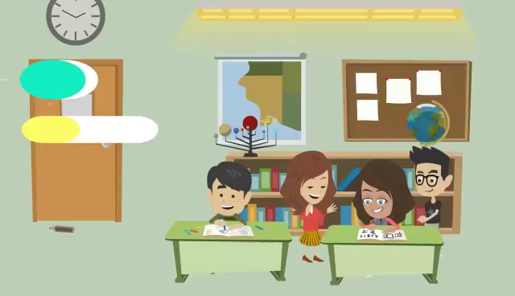
KHỞI ĐỘNG
Notes:
Bài giảng thiết kế bởi: Hương Thảo - tranthao121004@gmail.com

Slide 20

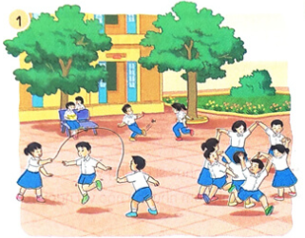
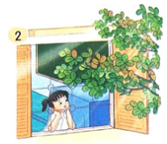
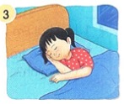
Câu 1: Đọc khổ thơ tương ứng với từng bức tranh dưới đây:
Khổ 3
Yêu lớp học em Có khung cửa sổ Có bàn tay lá Quạt gió mát vào.
Khổ 5
Có đêm trong mơ Bỗng cười khúc khích Ngỡ đang ở lớp Cùng bạn đùa vui.
Khổ 2
Mỗi giờ ra chơi Sân trường nhộn nhịp Hồng hào gương mặt Bạn nào cũng xinh.

Slide 21
Câu 2:Tìm những câu thơ tả các bạn học sinh trong giờ ra chơi.
Sân trường nhộn nhịp
Hồng hào gương mặt
Bạn nào cũng xinh
Câu 3: Bạn nhỏ yêu những gì ở trường, lớp của mình?
Bạn nhỏ yêu hàng cây mát, yêu tiếng chim hót xôn xao như khúc nhạc trên vòm lá xanh, yêu khung cửa sổ có bàn tay lá quạt gió mát.

Slide 22
Câu 2:Tìm những câu thơ tả các bạn học sinh trong giờ ra chơi.
Sân trường nhộn nhịp
Hồng hào gương mặt
Bạn nào cũng xinh
nhộn nhịp
Đông vui, tấp nập do nhiều người
qua lại hay hoạt động.

Slide 23
4. Bạn nhỏ nhớ gì về cô giáo khi không đến lớp?
Bạn nhỏ nhớ lời cô giáo giảng ngọt ngào,
thấm vào từng trang sách khi không đến lớp.

Slide 24
Qua bài thơ “Yêu lắm trường ơi!” con thấy được điều gì?
Tình cảm yêu thương, gắn bó của bạn nhỏ với thầy cô, bạn bè và trường, lớp.

Slide 25
Luyện đọc lại
Yêu lắm trường ơi!
Em yêu mái trường
Có hàng cây mát
Xôn xao khúc nhạc
Tiếng chim xanh trời.
Mỗi giờ ra chơi
Sân trường nhộn nhịp
Hồng hào gương mặt
Bạn nào cũng xinh.
Yêu lớp học em
Có khung cửa sổ
Có bàn tay lá
Quạt gió mát vào.
Lời cô ngọt ngào
Thấm từng trang sách
Ngày không đến lớp
Thấy nhớ nhớ ghê!
Có đêm trong mơ Bỗng cười khúc khích Ngỡ đang ở lớp Cùng bạn đùa vui.
(Nguyễn Trọng Hoàn)

Slide 26


Đọc diễn cảm khổ thơ 4
Lời cô ngọt ngào
Thấm từng trang sách
Ngày không đến lớp
Thấy nhớ nhớ ghê!

Slide 27
Luyện tập theo văn bản đọc

Slide 28
Câu 1: Từ nào trong bài thơ thể hiện rõ nhất tình cảm của bạn nhỏ dành cho trường lớp?
Từ "yêu" trong bài thơ thể hiện rõ nhất tình cảm của bạn nhỏ dành cho trường lớp.

Slide 29
2. Kết hợp từ ngữ ở cột A với từ ngữ ở cột B để tạo câu nêu đặc điểm:
A
B
Gương mặt
các bạn
nhộn nhịp
Lời cô
ngọt ngào
Sân trường
hồng hào

Slide 30
2. Kết hợp từ ngữ ở cột A với từ ngữ ở cột B để tạo câu nêu đặc điểm:
Gương mặt các bạn xinh xắn.
Lời cô ngọt ngào.
Sân trường nhộn nhịp.

Slide 31
Yêu cầu cần đạt
1. Đọc đúng từ ngữ, đọc rõ ràng bài thơ Yêu lắm trường ơi!, ngữ điệu phù hợp với cảm xúc.
2.Hiểu được nội dung bài đọc.
3.Vận dụng đọc đúng các bài tập đọc khác. Biết thể
hiện tình yêu của mình với bạn bè, trường lớp.

Slide 32



CỦNG CỐ BÀI HỌC
Notes:
Bài giảng thiết kế bởi: Hương Thảo - tranthao121004@gmail.com

Slide 33

















Chúc các con chăm ngoan học giỏi

